Slide 1
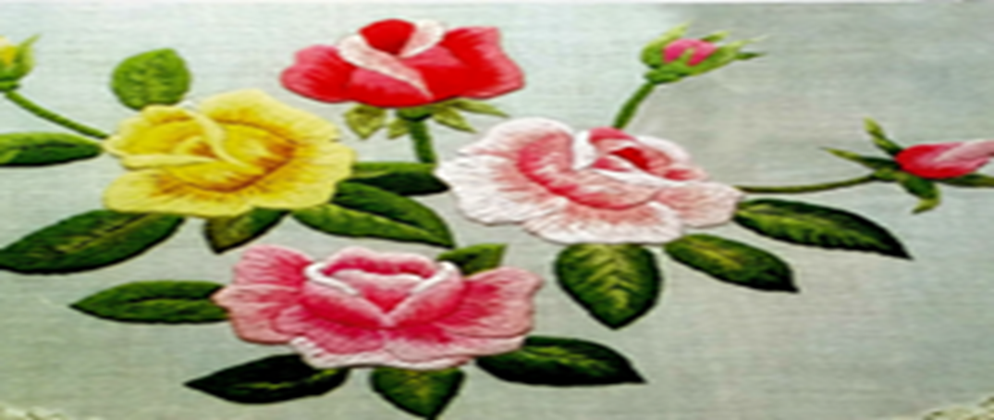
فن النسيج
فنون صناعية / تنجيد
م. حنين صالح

Slide 2
غرز التطريز اليدوي
يعتبر التطريز من أقدم الفنون الجميلة والدقيقة وأكثرها جمالا سواء كان التطريز بلون واحد مع اختيار غرزة واحدة أو اثنتين بسيطتين في خط واحد أو تصميم أو كان العمل بغرزة معقدة وخامات مضافة
فكل أنواع التطريز تستخدم بهدف إضافة قيمة جمالية وإثراء القطع المطرزة.

Slide 3
الفرق بين التطريز اليدوي والالي
غني عن التعريف الفرق في الجمال والرقي بين التطريز اليدوي والالي، كما يوجد فرق بالطبع في السعر ايضا لان العمل اليدوي يختلف عن الالي
يوجد 3 طرق للتطريز
يكون يدويا تماما
ان يكون نصف الي وذلك باستخدام مكنة التطريز التي تشبه مكنة الخياطة
التطريز الآلي

Slide 4
التطريز اليدوي بالخيط
وهو أسلوب التطريز الأشهر حيث يستخدم الخيط لعمل انواع من غرز التطريز حسب الشكل المطلوب، ويعتمد اعتمادا كاملا على مهارة القائم بالتطريز، وجمال شكل التطريز نفسه.

Slide 5
التطريز اليدوي بالإضافات
توجد الكثير من اشكال الإضافات التي يمكن تثبيتها على القماش مثل الكريستال الذي يثبت بالخيط، وقطع الخشب والبلاستك المطلي، بالإضافة الي خرج النجف والترتر وغيرها من الاشكال التي تتراص بجانب بعضها لتظهر شكل التطريز المطلوب.
كما يمكن دمج الاسلوبين السابقين في اشكال متنوعة من التطريز اليدوي بما يعطي جمالا وغني للشكل النهائي ولتصميم الزي نفسه، خصوصا إذا كان القائم على اختيار الألوان واشكال التطريز ممن يتمتعون بالذوق الراقي.

Slide 6
هناك العديد من الطرق التي تصلح لنقل التصميم علي النسيج ومنها ما يلي:
ينقل التصميم علي ورق شفاف باستخدام قلم طبع يثبت جيدا علي النسيج بحيث يكون التصميم ملاصقا لوجه النسيج ثم يكوي التصميم علي النسيج وبذلك ينقل التصميم علي النسيج بنفس الشكل ( بحيث تكون المكواة علي ظهر ورق الشفاف )
2. ينقل التصميم علي ورق شفاف سميك نوعا ما ثم يخرم التصميم بواسطة دبوس بحيث تكون الخروم متلاصقة ولتوفير الوقت يمكن عملها بواسطة الماكينة ويتم كالآتي:
يوضع التصميم علي النسيج (وجه النسيج) ثم رش مسحوق أو بودرة علي التصميم ويمكن استخدام إسفنجه للمساعدة علي رش البودرة الخاصة ونفاذها من خلال الثقوب .

Slide 7
ترفع الورقة بحرص شديد حتى لا تؤثر علي البودرة ثم توصل النقط مع بعضها بواسطة قلم أخذ علامات
استخدام الكربون الأبيض للمنسوجات الملونة أو الكربون الرمادي الفاتح لجميع ألوان المنسوجات بحيث يرسم التصميم المراد نقله علي القماش علي ورق (شفاف) ثم يوضع الرسم علي ظهر النسيج ويثبت بالدبابيس .
4. يوضع الكربون علي وجه النسيج بحيث يكون وجه الكربون علي وجه النسيج، ثم يمرر بالقلم الرصاص علي الرسم وبذلك يتم طباعة واضحة للتصميم علي النسيج.
وتعد نوعية الخامة من العوامل الهامة التى تؤثر على طرق نقل التصميم فمثلا نقل التصميم على خامات مثل نسيج التل والايتامين يحتاج إلى معاملة خاصة تتناسب مع تركيبهما النسيجي.

Slide 8
ومن طرق الاخرى لنقل الرسم علي القماش
ورق الكربون
الطريقة المباشرة
السراجة
القوالب
التثقيب

Slide 9
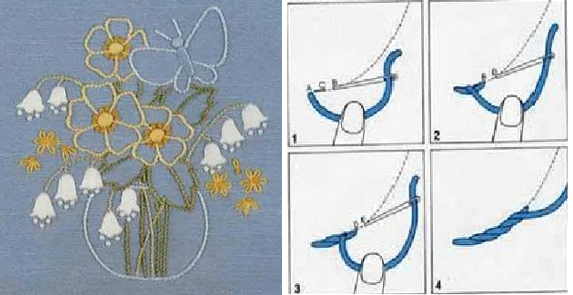
عرض لبعض غرز التطريز اليدوي.
غرزه الفرع: (Stem Stitch)

Slide 10
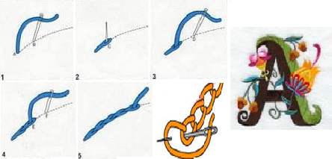
غرزة السلسلةالمغلقة Chain Stitch)

Slide 11
غرزه المارجريت البسيطة(lazy daisy)

Slide 12
عرض لبعض غرز التطريز اليدوي.
غرزة الروكوكو : (Bullion knots)

Slide 13
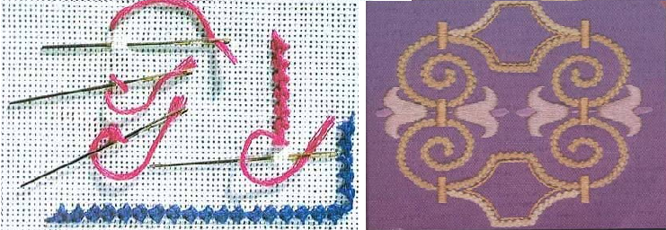
غرزة العقدة المزدوجة double knot stitch)

Slide 14
غرزه الحشو Satin Stitch) )

Slide 15
(الابليك )النسيج المضاف : هو عبارة إضافة قطع صغيرة من النسيج إلى مساحة كبيرة مختلفة عنها في اللون وفي المادة
بواسطة خياطتها بإبرة الخياطة وبغرز مختلفة , ويحدث عن هذه
الإضافة شكل أو عنصر زخرفي جميل ,وتعرف هذه الطريقة من التطريز في مصر باسم شغل الخيام
وفي أوربا تعددت أسماء هذه الطريقة من التطريز بتعدد الشكل
الزخرفي , فهي تعرف باسم الزخرفة المضافة (Appliqué work )
وتعرف باسم patch work أو (reserved technique

Slide 16
الأقمشة المناسبة لعمل الابليك
من انسب الاقمشه المناسبة للابليك القطن او الجلد او الجوخ الخيش اوالصوف او القطيفه او الشمواء اوالجينز
ويمكن اختيار لون القماش حسب التصميم المراد تنفيذه .

Slide 17
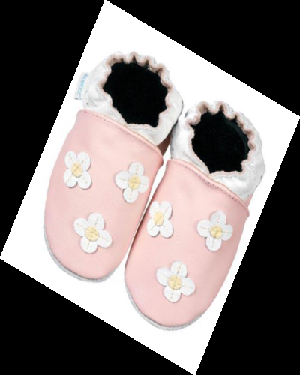
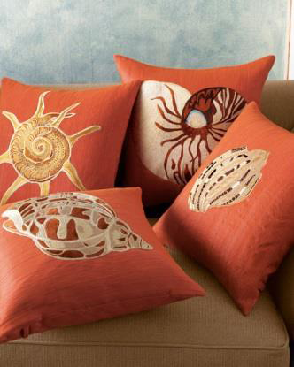
صور لبعض الاعمال المنفذة باسلوب الابليك

Slide 18
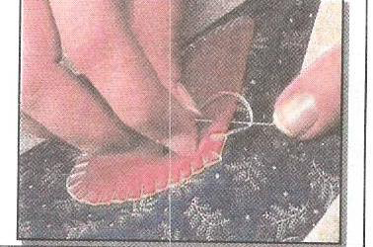
اولا : تثبيت الأبليك بالغرز اليدوية :

Slide 20
ثانيا : تثبيت الابليك بآلة الخياطة (الماكينة )

Slide 22
ثالثا : تثبيت الابليك بقماش الحشو اللاصق (الفازلين )

Slide 23
خطوات عمل (الأبليك)

